Slide 1
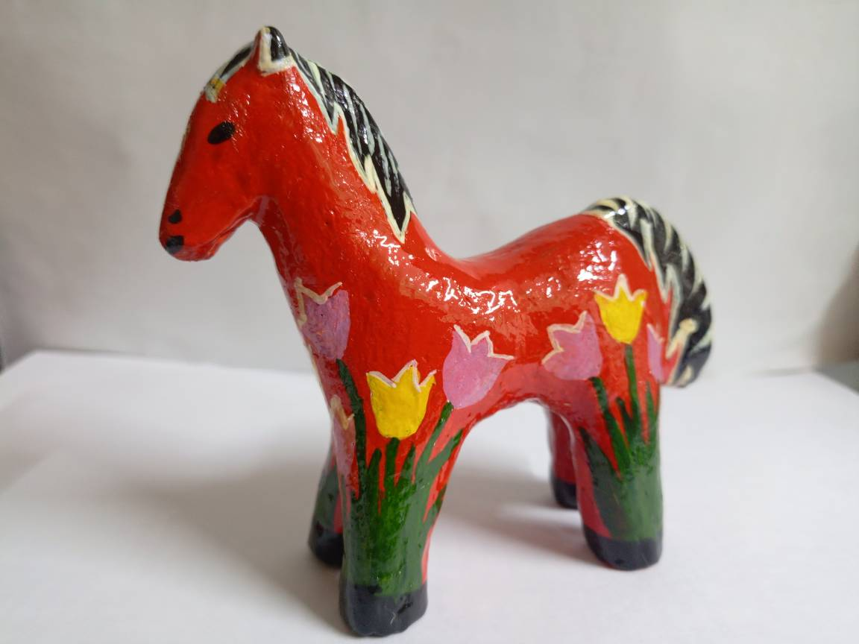
Разработал: советник директора по воспитанию и взаимодействию с детскими общественными объединениями Самсонова Надежда Алексеевна - 2026 год -
МБОУ Зазерская СОШ
Тацинский район, Ростовская область
«Декоративно-прикладное искусство как средство патриотического воспитания школьников.
Проект лепки из глины игрушки «Донской скакун – символ года»

Slide 2
Актуальность проекта
Актуальность состоит в обращении к истории и культуре Донского казачества, к русским народным ремеслам, воспитании патриотов родного казачьего края, развитии креативного мышления у детей, создании доброжелательного микроклимата, способствующего к созидательному труду.
В рамках данного мероприятия, предлагается обучающимся создать из глины своими руками игрушку донского скакуна – символа 2026 года.

Slide 3
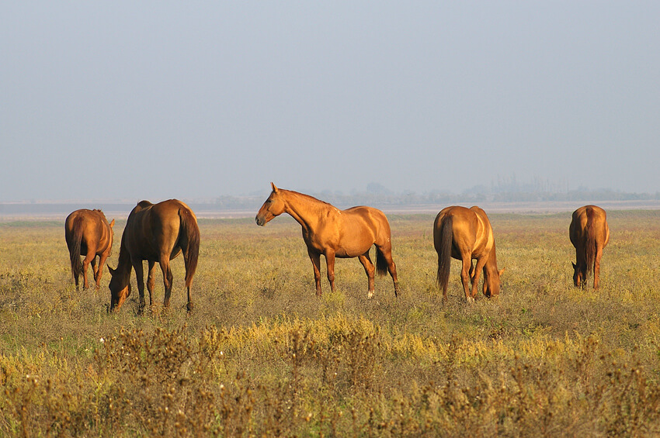

Slide 4
Цель: создание условий для развития детского творчества, патриотических чувств посредством обучения лепки из глины
Задачи:
1. Воспитывать эмоционально-эстетические, патриотические чувства посредством лепки игрушки символа Донского казачества.
2. Повысить интерес и желание обучающихся заниматься лепкой из глины, развивать их творческие способности с целью создания игрушек Донского края.

Slide 5
Глина – природный материал. Которым богат наш родной Донской край, наша Зазерское сельское поселение.
В древности из глины делали посуду и игрушки для детей. Их мастерили еще из дерева, кусочков ткани. Так появились народные промыслы на Руси. Посмотрите на выставку игрушек этих промыслов и назовите их.

Slide 6
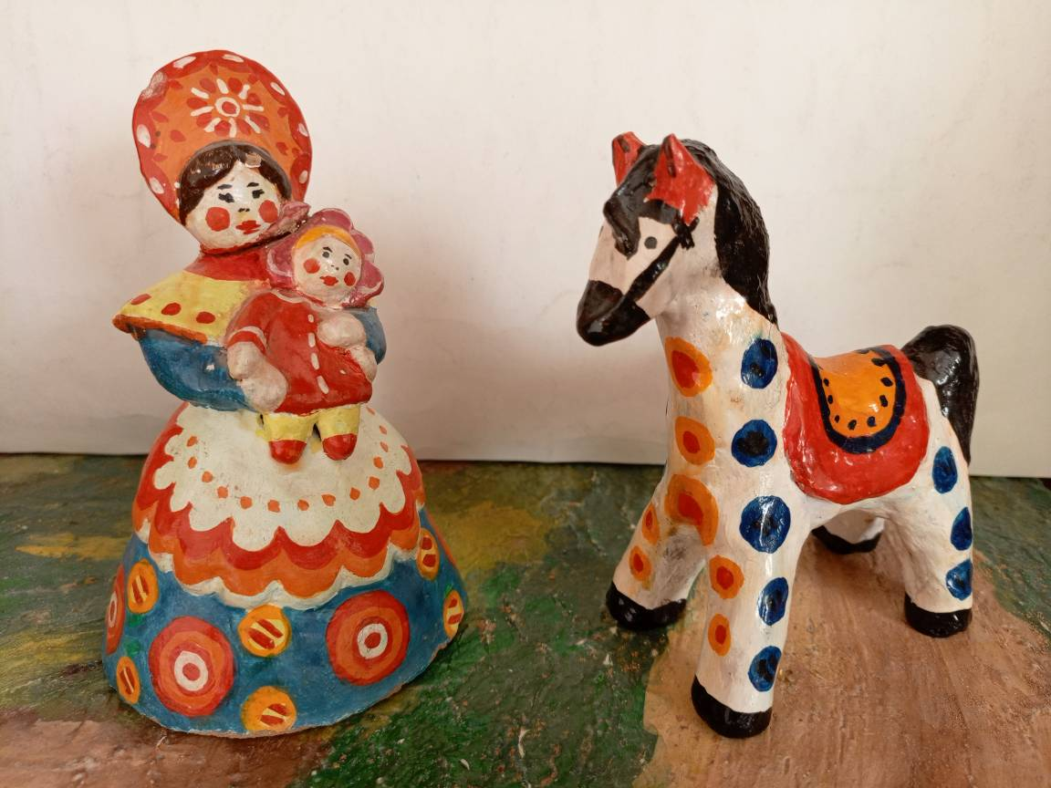
Дымковская игрушка

Slide 7
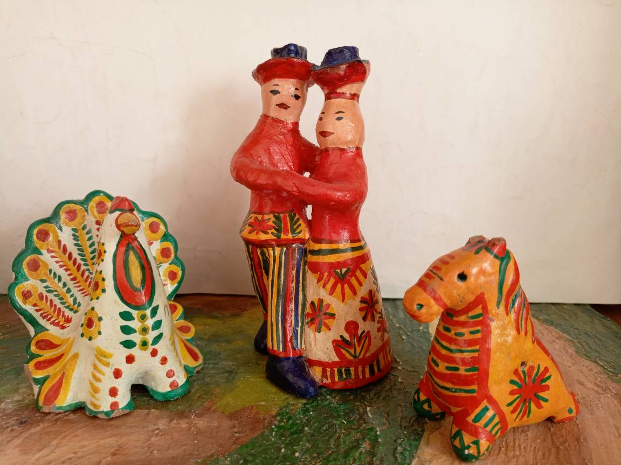
Филимоновская игрушка

Slide 8
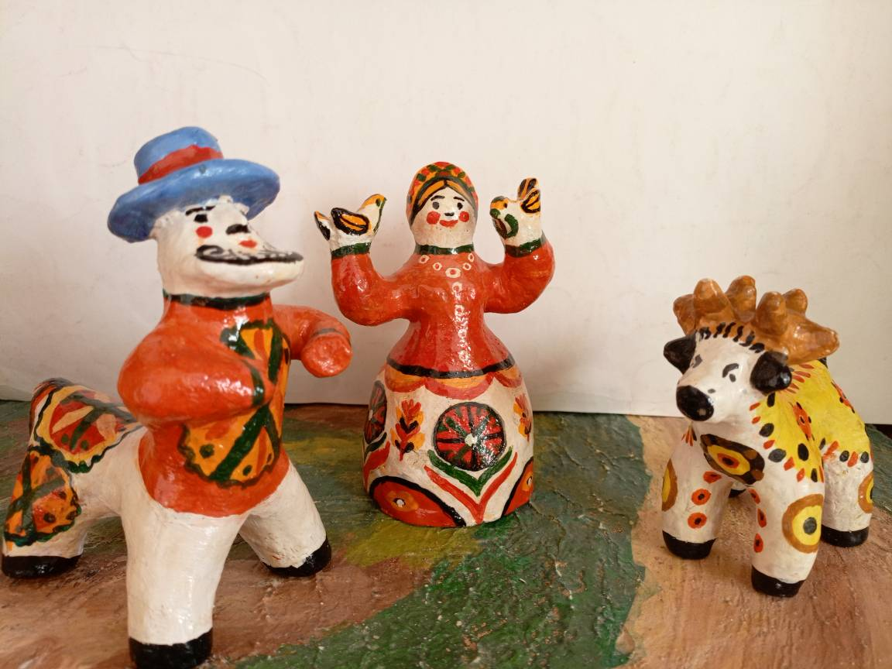
Каргопольская игрушка

Slide 9
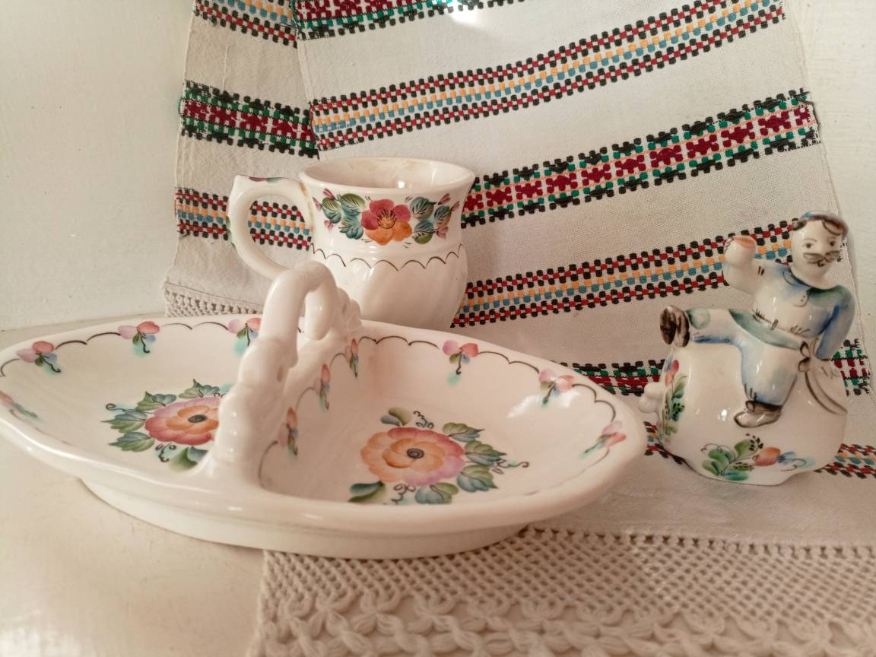
Глиняные изделия после обжига в муфельной печи называются керамикой.
В Ростовской области славится Семикаракорская керамика.

Slide 10
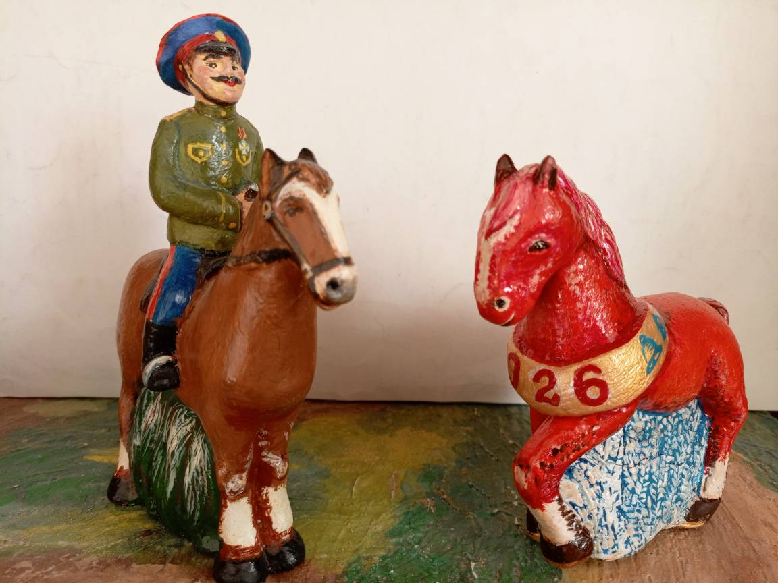
1 этап. Выполнение эскиза игрушки Донского скакуна – символа года.
На листе бумаге выполняется эскиз игрушки коня. Из истории Донского казачества известно о том, что конь для казака имел важное значение. Казаки были отличными всадниками, воинами, землепашцами и любили коня. Неслучайно возникли такие пословицы: «Казак без коня, что солдат без ружья», «Казак с пеленок на лошади», «Казаку конь – отец родной и товарищ дорогой», «Казак сам не поест, а коня накормит» ….

Slide 11
История освоения казаками Дона
К середине XVII века левый берег Дона стал активно осваиваться казаками после того, как эти земли были отбиты ими у кочевых племен. Именно в задонье начали образовываться первые заводы по разведению донской породы лошадей.
Первый такой завод появился в начале 70-х годов XVII столетия, его хозяином был атаман Матвей Иванович Платов, который основал казачью станицу Новочеркасск, был участником суворовских походов и поспособствовал сохранению и развитию донской породы лошадей. Последователем М. И. Платова стал конезаводчик Василий Дмитриевич Иловайский – его вклад в развитие донской породы лошадей был настолько велик, что конкуренцию ему мог составить только граф Алексей Орлов, который занимался разведением легендарных рысаков.

Slide 12
Из истории Донской породы
Родиной донской породы лошадей считается Ростовская область, расположенная на берегу реки Дон. Эта территория являлась местом казачьих поселений, где конь был необходимым атрибутом не только в мирной жизни, но и в военных боевых действиях. В период XVIII-XIX веков на территорию донских казачьих поселений в виде трофея поступало множество турецких, персидских и карабахских пород лошадей. Все эти восточные породы внесли свою лепту в развитие масти и благодаря этому обстоятельству донская порода лошадей имеет характерный каштаново-золотистый окрас, большую выносливость, а также красоту и статность.

Slide 13
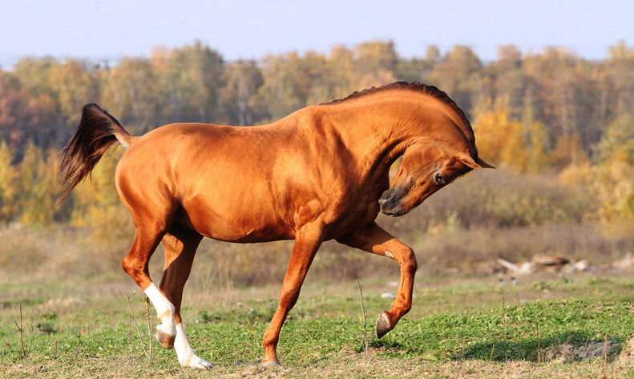
Донской скакун

Slide 14
О выносливости дончака следует сказать отдельно – эта порода является одной из десятка лидирующих пород по всему миру. Сила и выносливость породы, хорошая обучаемость и высокий интеллект позволяют донским коням принимать участие в таких видах спорта, как конкур, выездка, троеборье, беговые заезды.

Slide 15
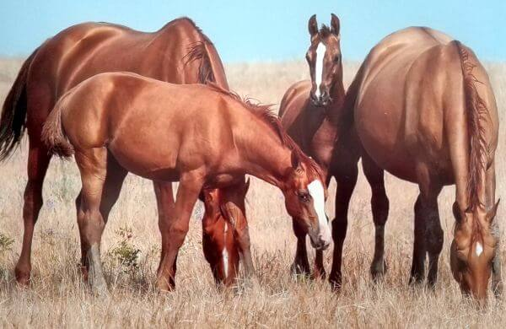

Slide 16
Этапы работы над проектом
1. Выполнение на бумаге эскиза игрушки Донского скакуна – символа 2026 года.
2. Лепка изделия из целого куска глины с помощью нанесения стекой линий деления его на основные части (ноги, шея, голова, хвост, уши, грива) . Сглаживание шероховатостей влажной салфеткой.
3. Сушка изделия (3-5 дней) и выравнивание поверхности наждачной бумагой.
4. Покрытие изделия белой гуашью. Сушка изделия 2-3 дня.
5. Роспись гуашью изделия по эскизу и их сушка 2-3 дня.
6. Покрытие лаком готовой игрушки и сушка 1-2 дня.

Slide 17
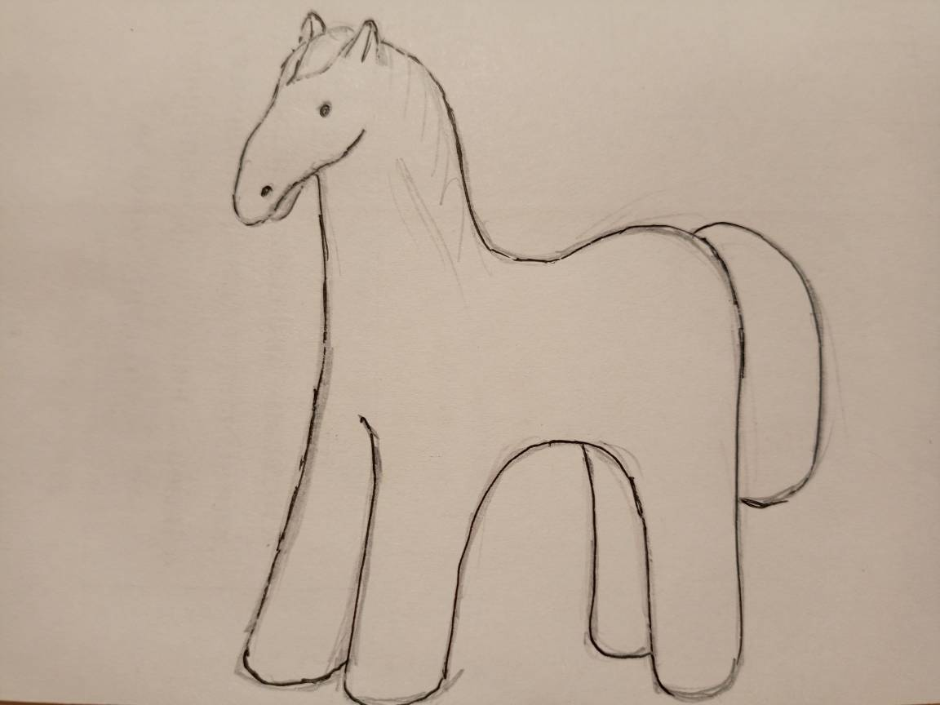
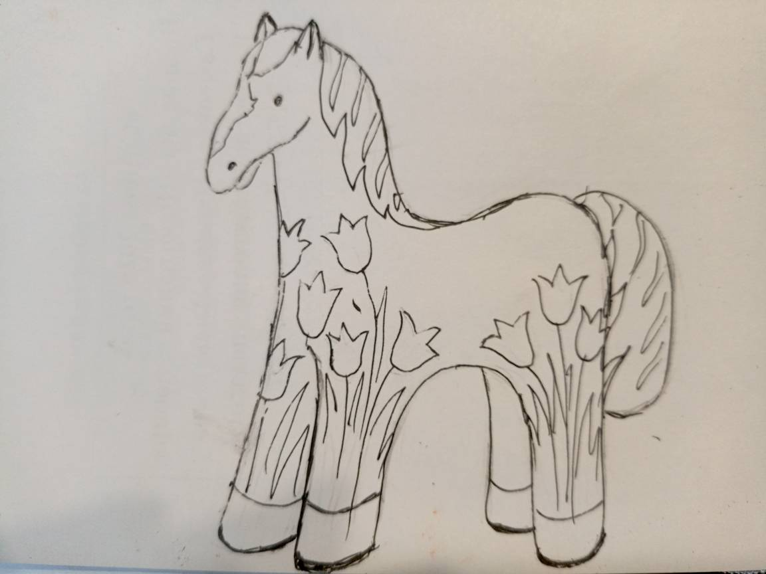
I Этап «Эскиз игрушки Донского скакуна».

Slide 18
По восточному календарю 2026 год – Год красной Огненной лошади
Цвет игрушки лошадки, как символ года, берем красный. Донской скакун обитатель Донских степей, которые по весне превращаются в лазоревые степи, поэтому элементами росписи становятся «лазорики», так называли казаки тюльпаны. По цвету тюльпаны бывают разные: желтые, розовые, белые и др. Гриву , хвост и копыта расписываем черным цветом, можно взять золотистый. Белым цветом делаем обводку «бликовку» элементов росписи, чтобы подчеркнуть и выделить их на фоне изделия.

Slide 19
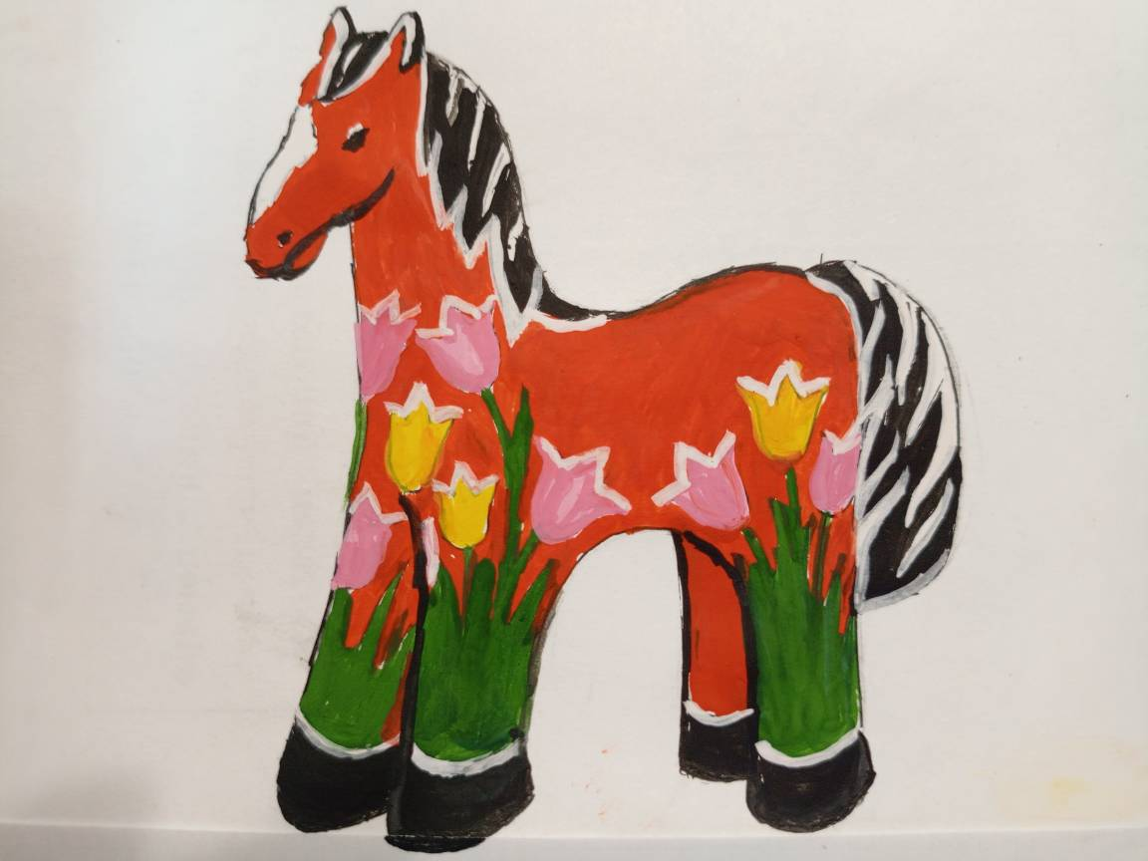
Цветовое решение эскиза изделия

Slide 20
Перед началом лепки повторяем правила техники безопасности
Посмотрите: какие инструменты нам подходят для работы? Особенно будьте осторожны с деревянными и пластмассовыми стеками и ножичками; нельзя взмахивать рукой с инструментом – это может нанести травму себе и соседу. Работать только на доске для лепки, нельзя прикасаться руками к лицу и одежде. После лепки вытереть руки, инструменты и убрать рабочее место влажными салфетками. Потом вымыть руки с мылом.
- Посмотрите, как дружно мы сидим, - у нас скульптурная мастерская.
(Столы поставлены по кругу; в центре на отдельном столике наглядность – образцы игрушек.

Slide 21
Существует 3 способа лепки из глины: конструктивный, пластический, комбинированный. Мы выбираем пластический.
Пластический способ лепки из глины заключается в том, что лепка происходит из целого куска, когда все части вытягиваются из одного куска глины. Его еще называют скульптурной лепкой.

Slide 22
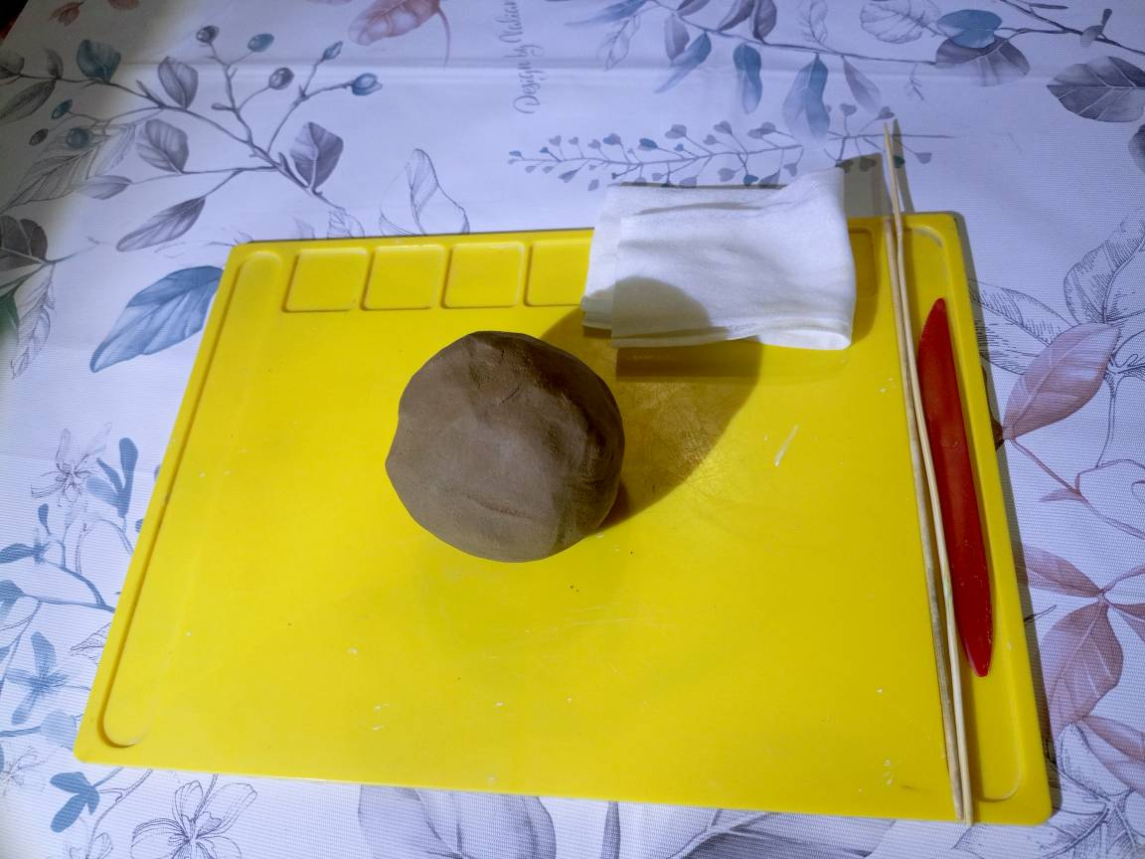
II Этап. Лепка из глины изделия

Slide 23
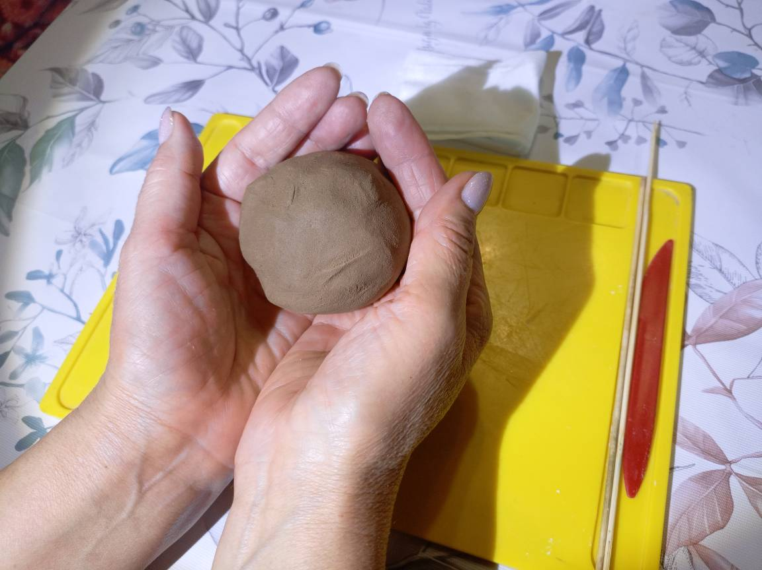
Вначале нужно глину разогреть, чтобы она стала пластичной.

Slide 24
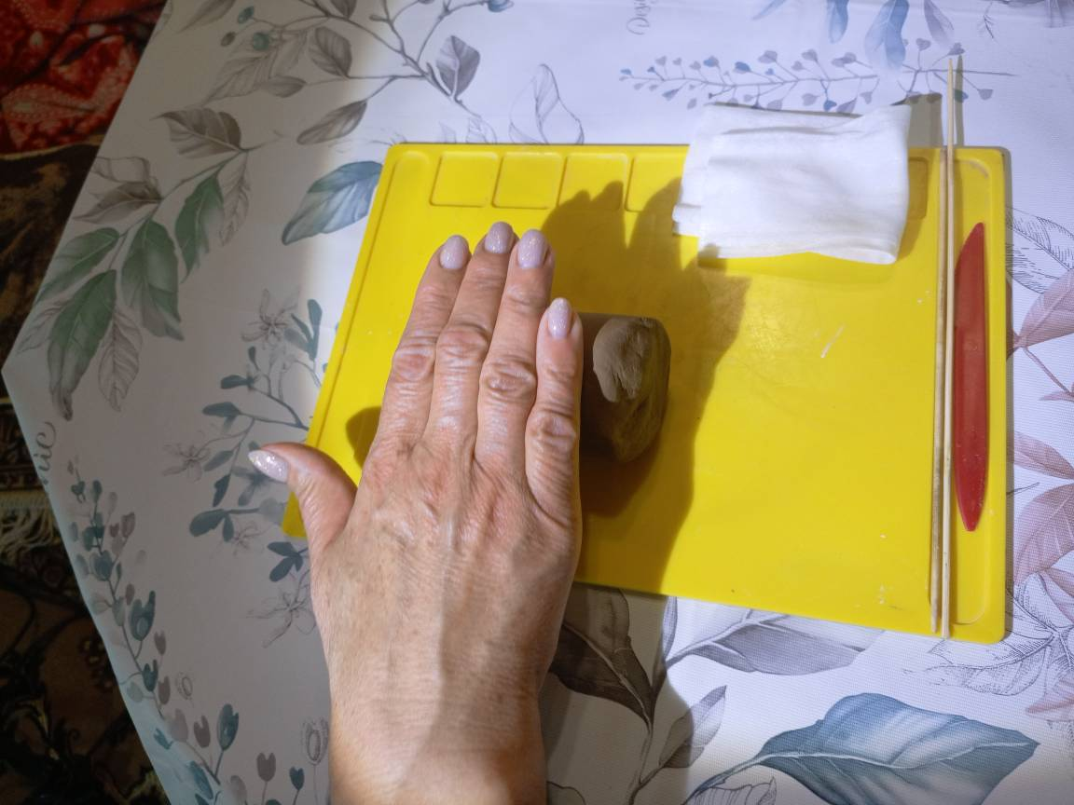
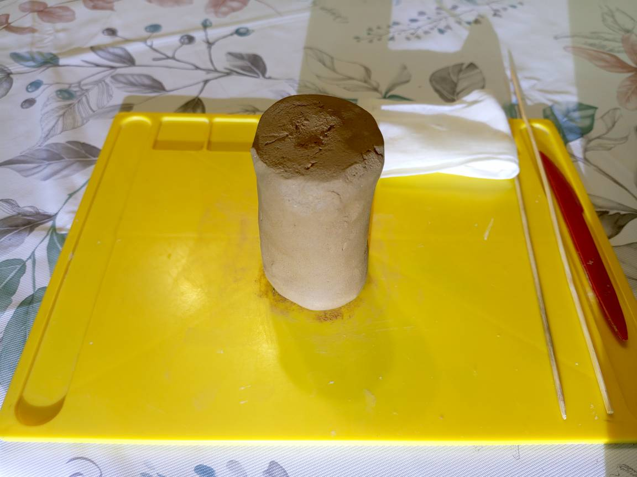
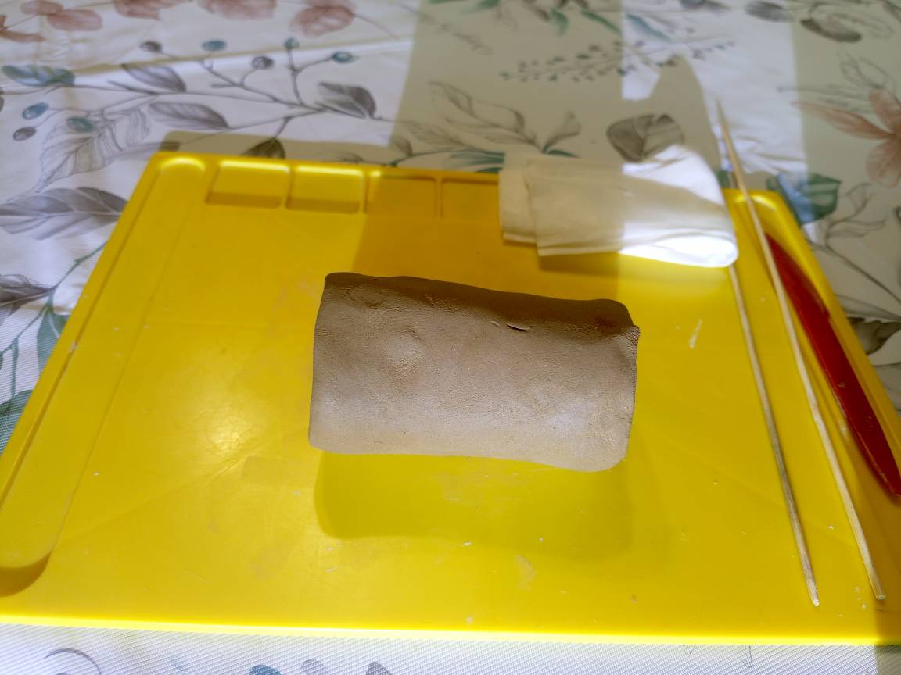
Придаем круглому изделию форму цилиндра, ставя его на поверхность доски

Slide 25
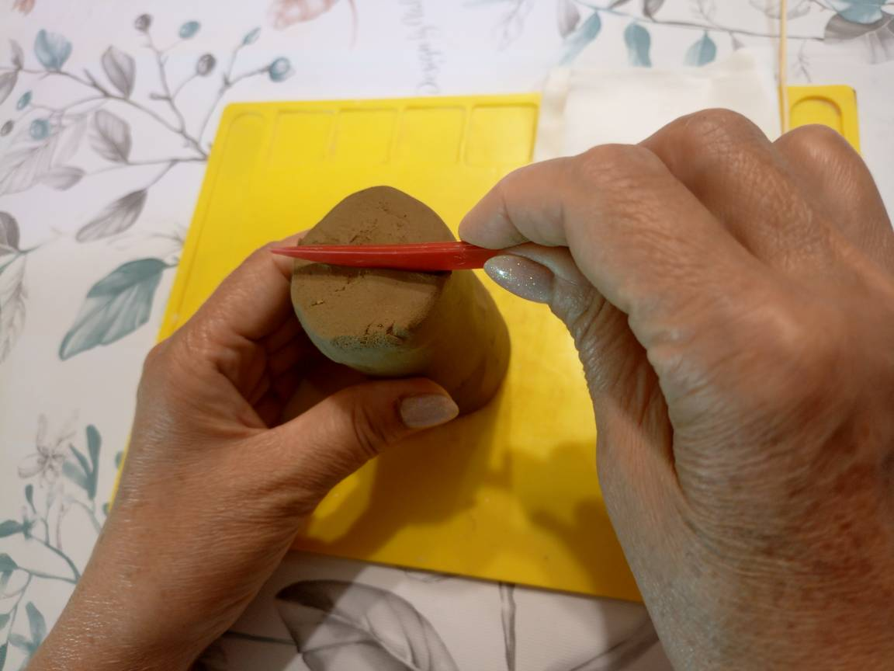
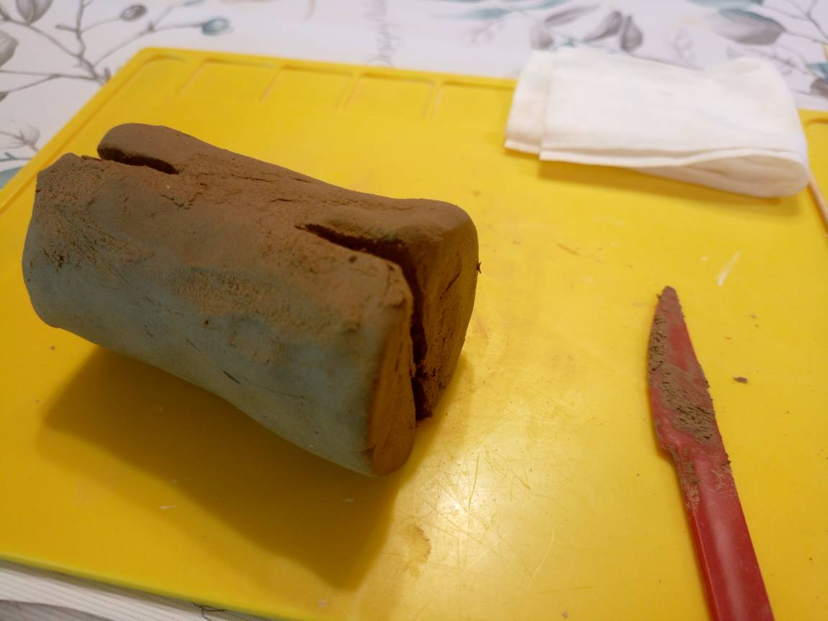
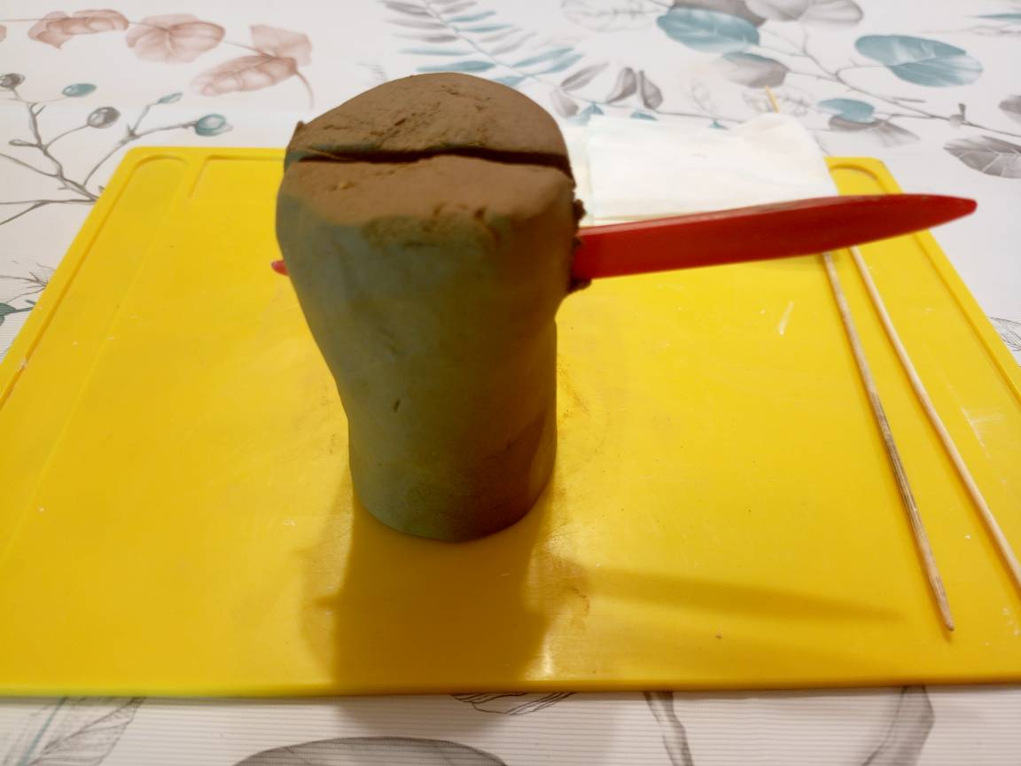
Стекой-ножом посередине делаем углубление на 1.5 - 2 см с обеих сторон.

Slide 26
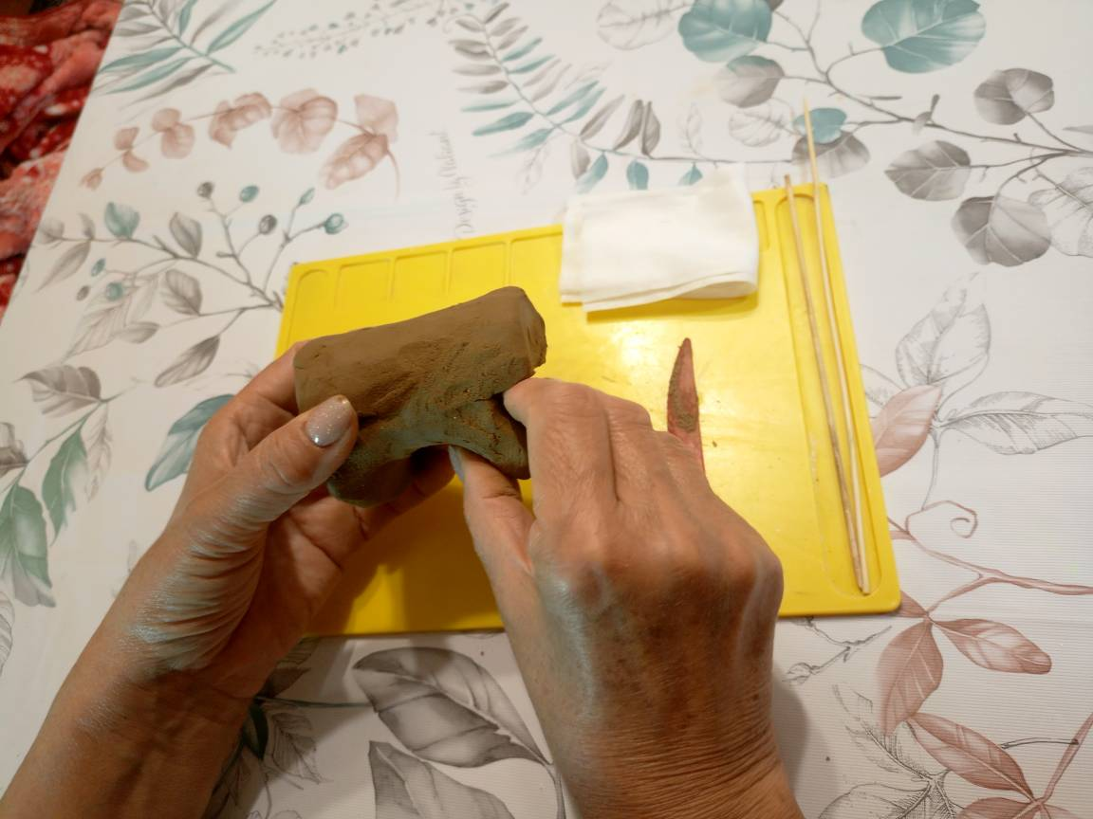
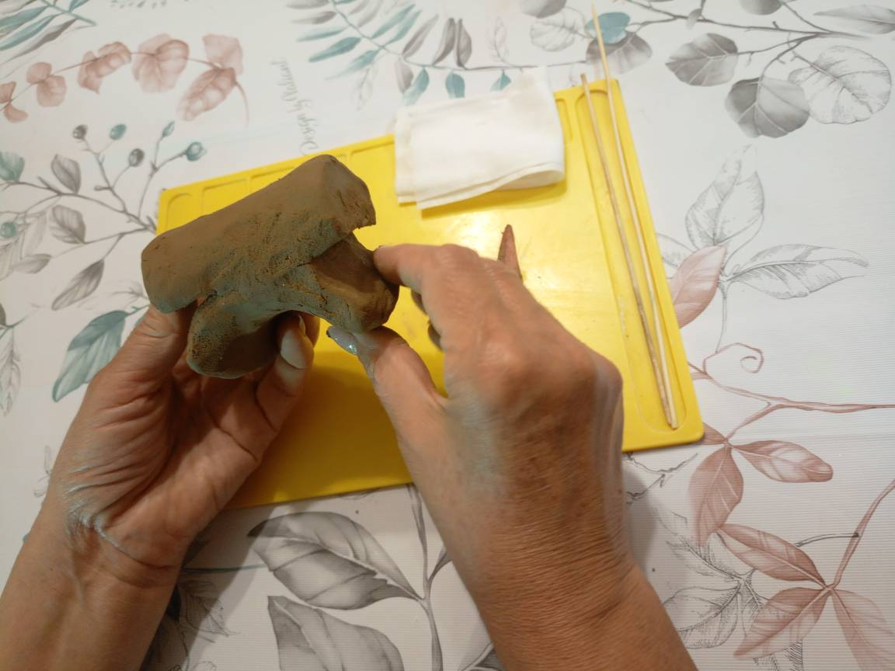
Делим заготовку на две части. С одной половины делаем ноги коню с другой туловище.

Slide 27
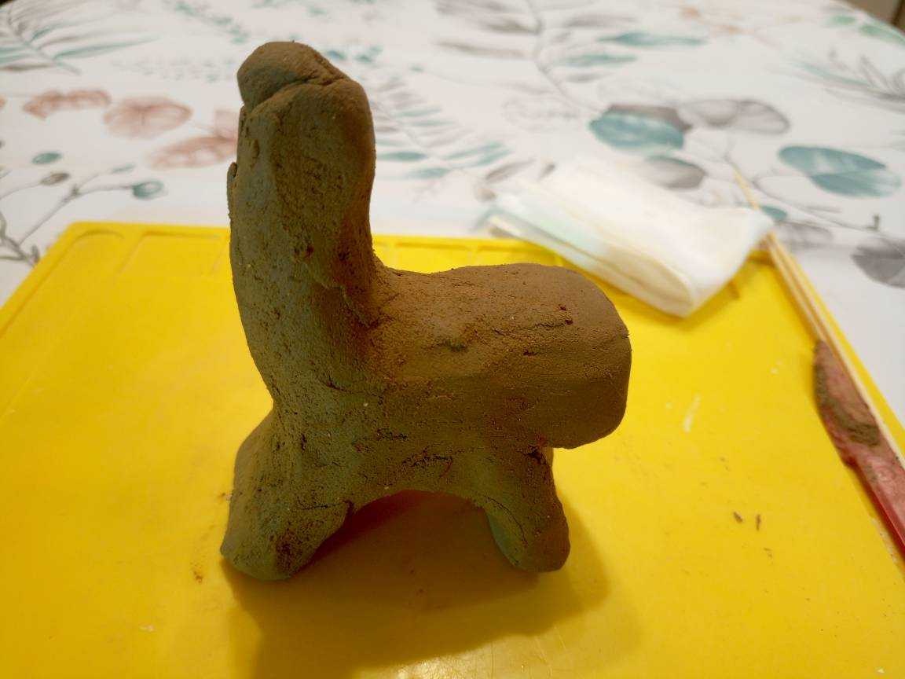
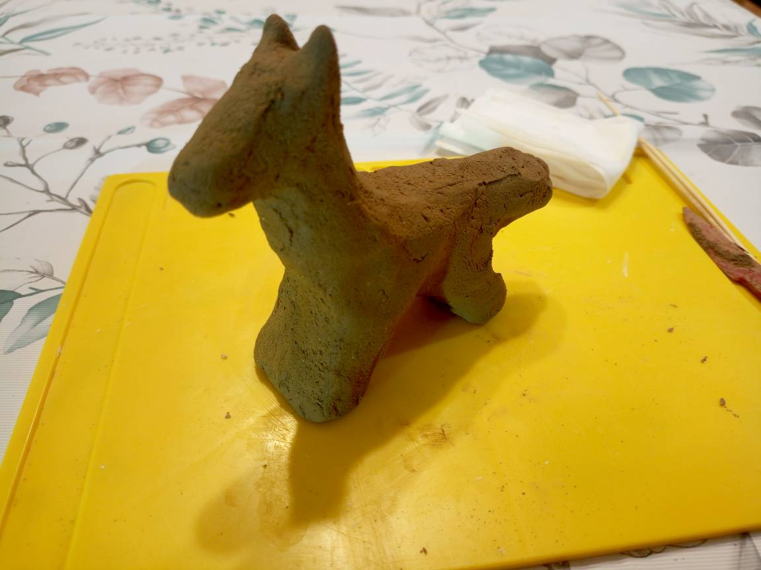
С одной части делаем, Вытягивая глину, шею и голову с ушами, с другой стороны хвост

Slide 28
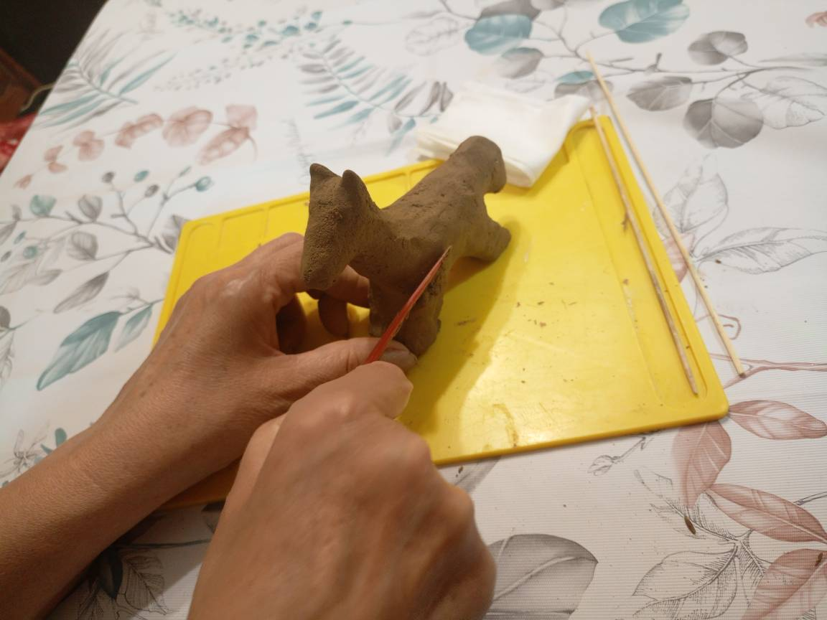
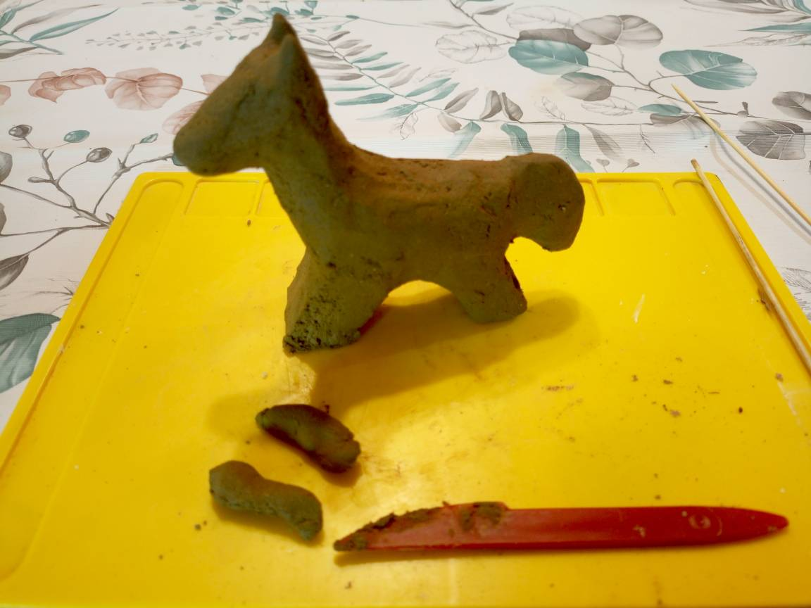
Чтобы придать изящную форму коню срезаем лишнюю глину с ножек и хвостика стекой

Slide 29
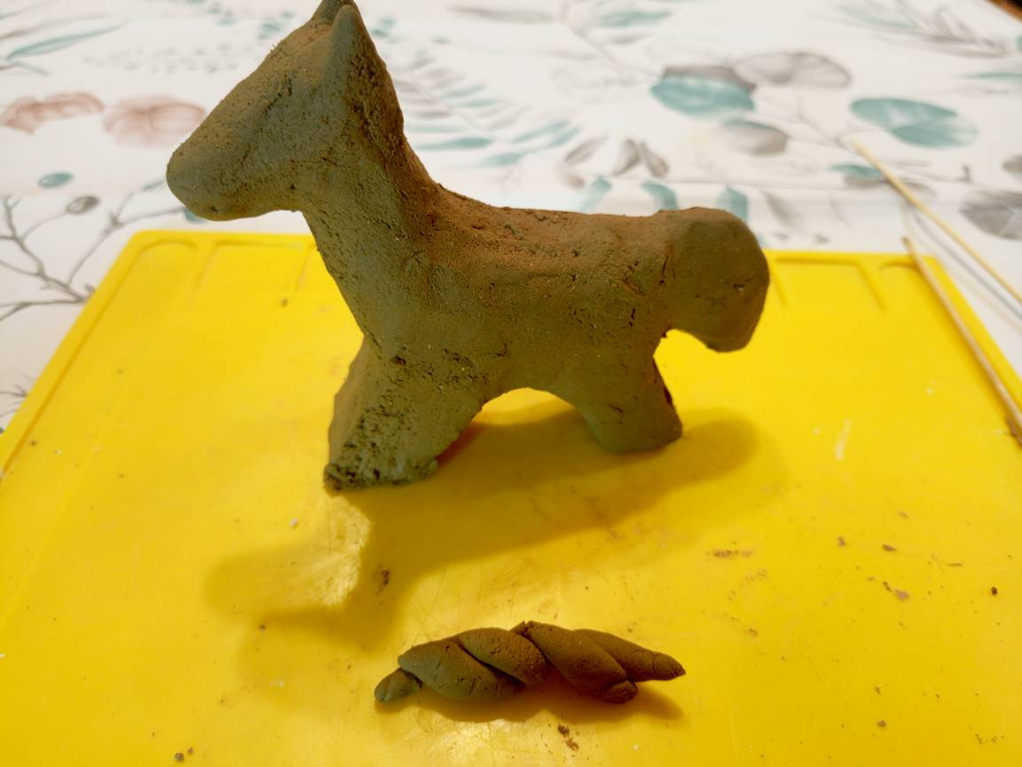
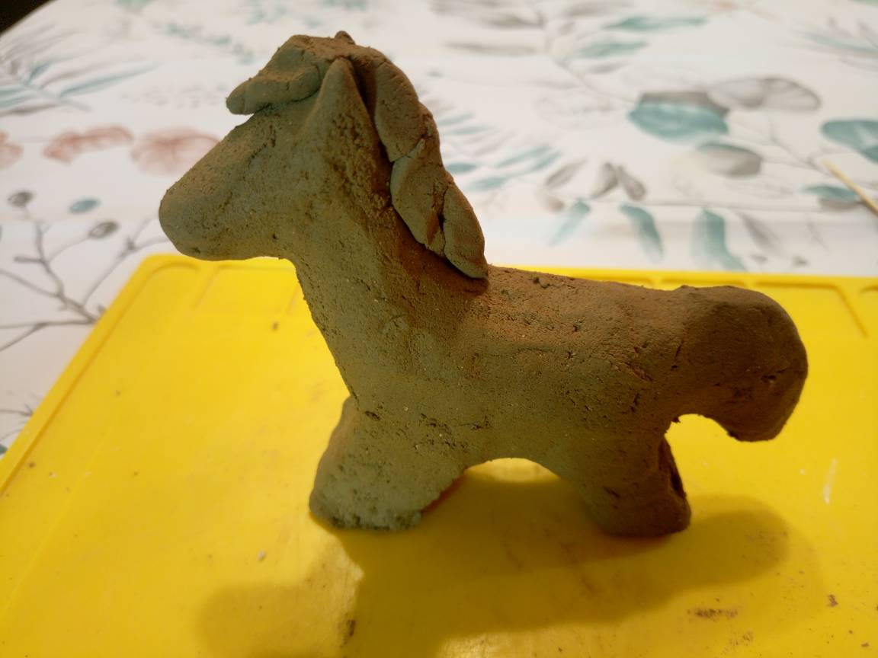
гриву на шее и уши на голове можно сделать способом вытягивания глины или способом налепа жгутика и отдельных заготовок

Slide 30
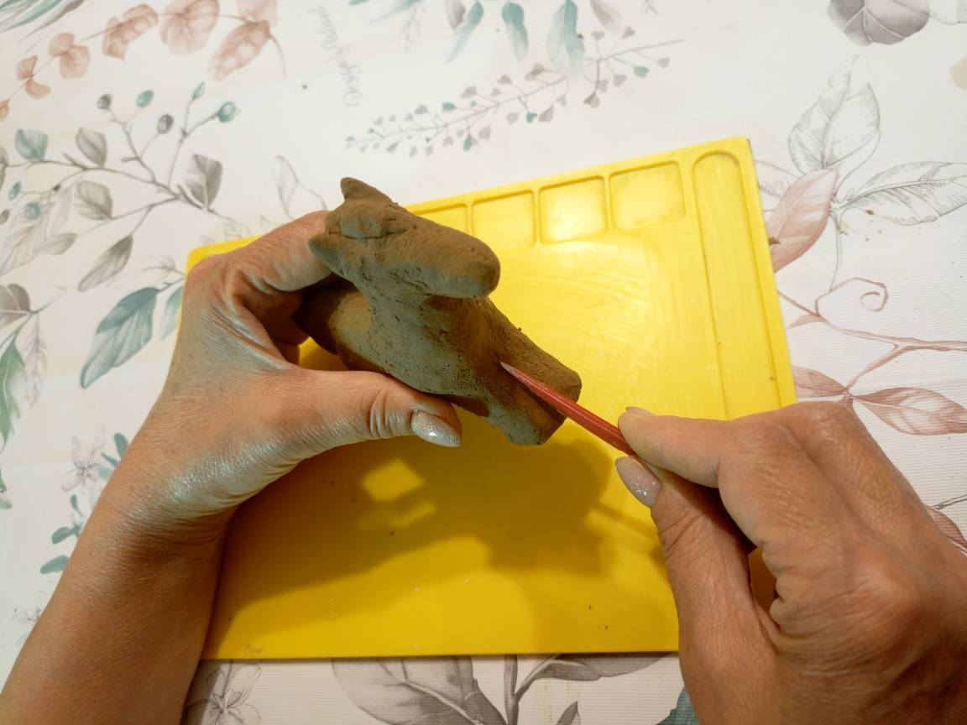
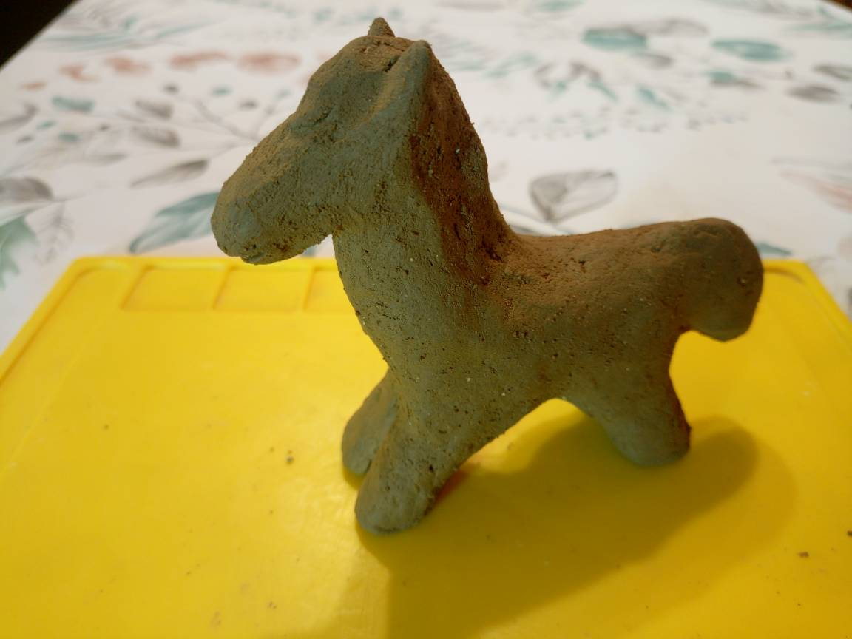
Стекой-ножом намечаем ножки на заготовке или разрезаем ее, деля на две части (передние и задние ножки).

Slide 31
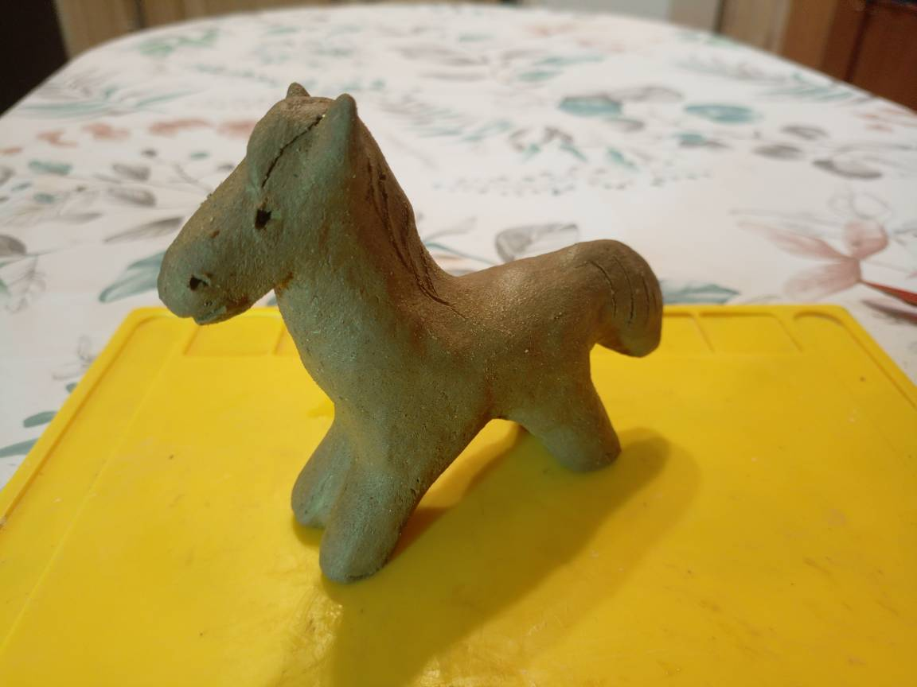
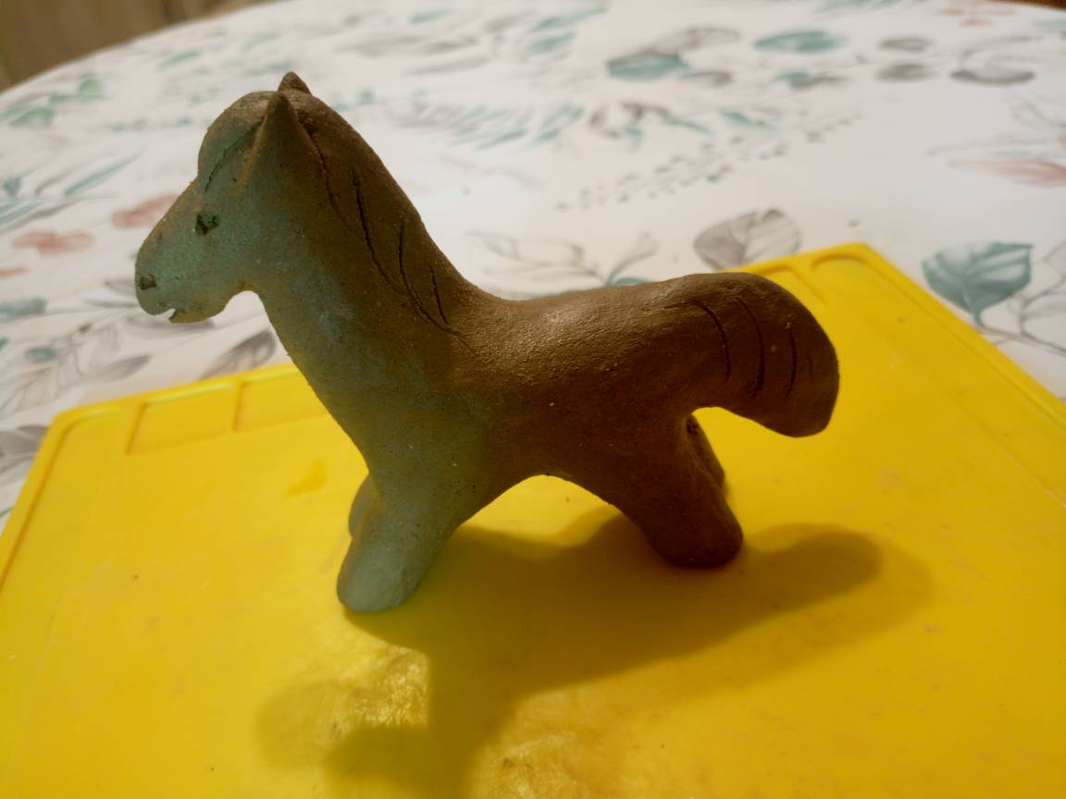
Стекой-палочкой намечаем глаза, ноздри на голове, прорисовываем гриву на шее, хвост на туловище, копыта на ногах. Влажной салфеткой сглаживаем неровности на поверхности изделия игрушки.

Slide 32
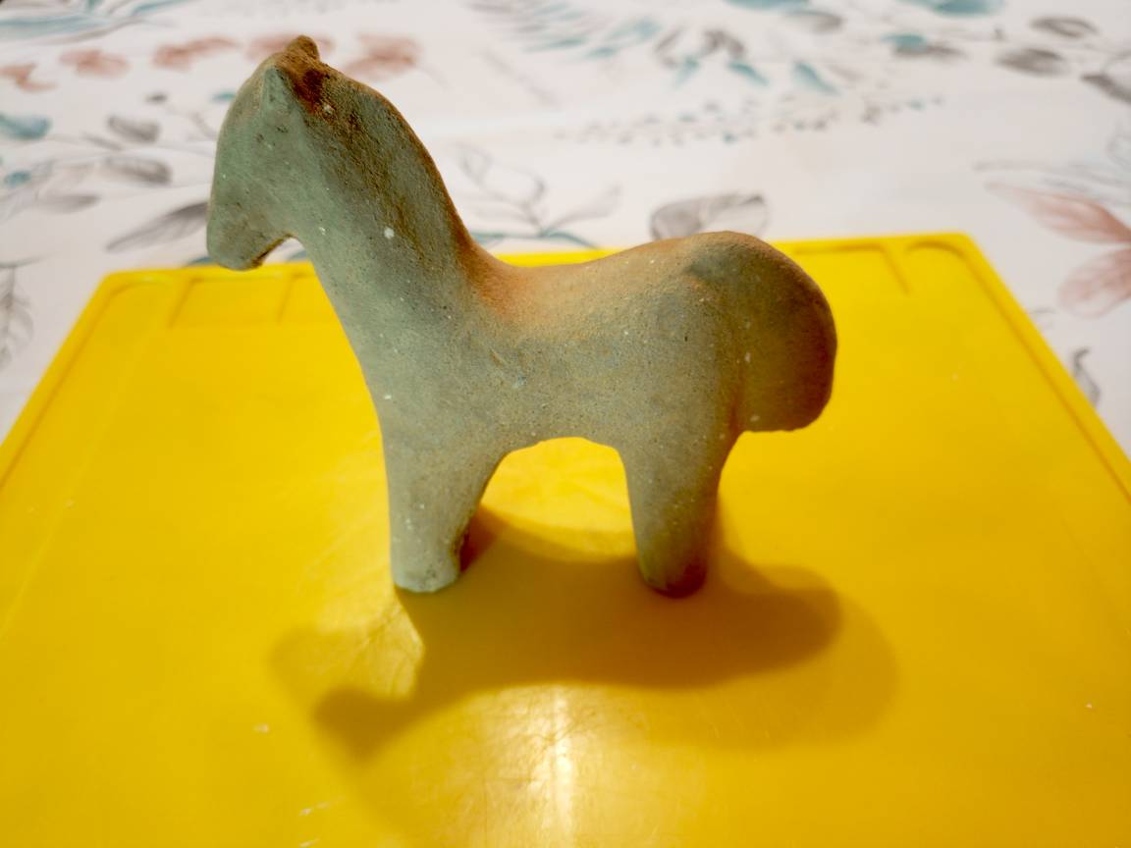
III Этап. Сушка изделия (3-5 дней)

Slide 33
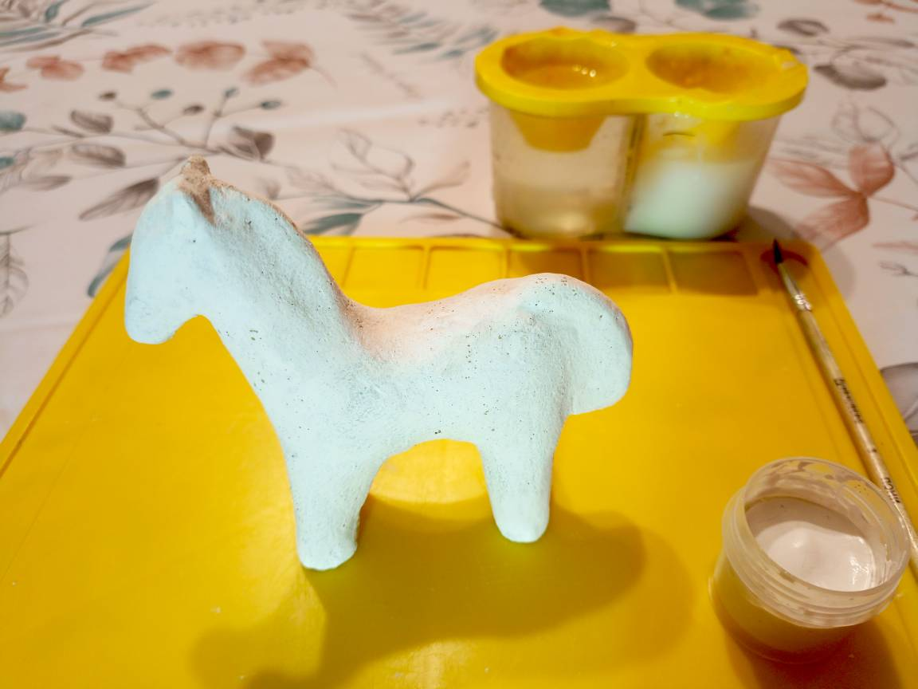
IV Этап. Покрытие белой гуашью.

Slide 34
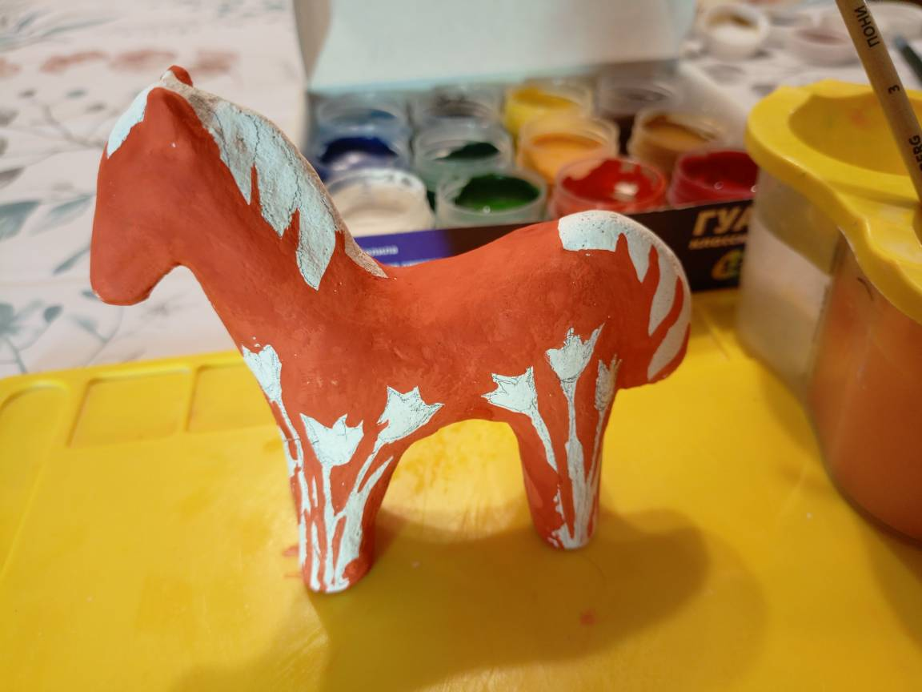
V Этап. Нанесение элементов росписи карандашом и выполнение ее в цвете гуашью.

Slide 35
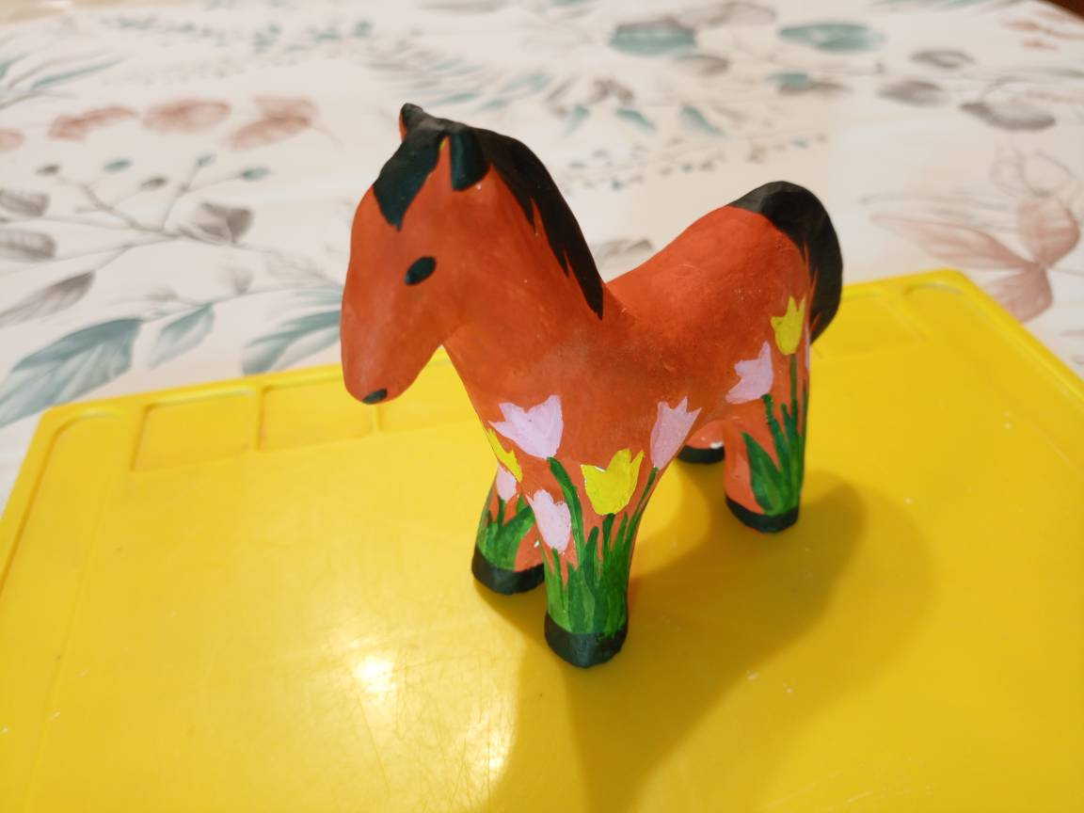
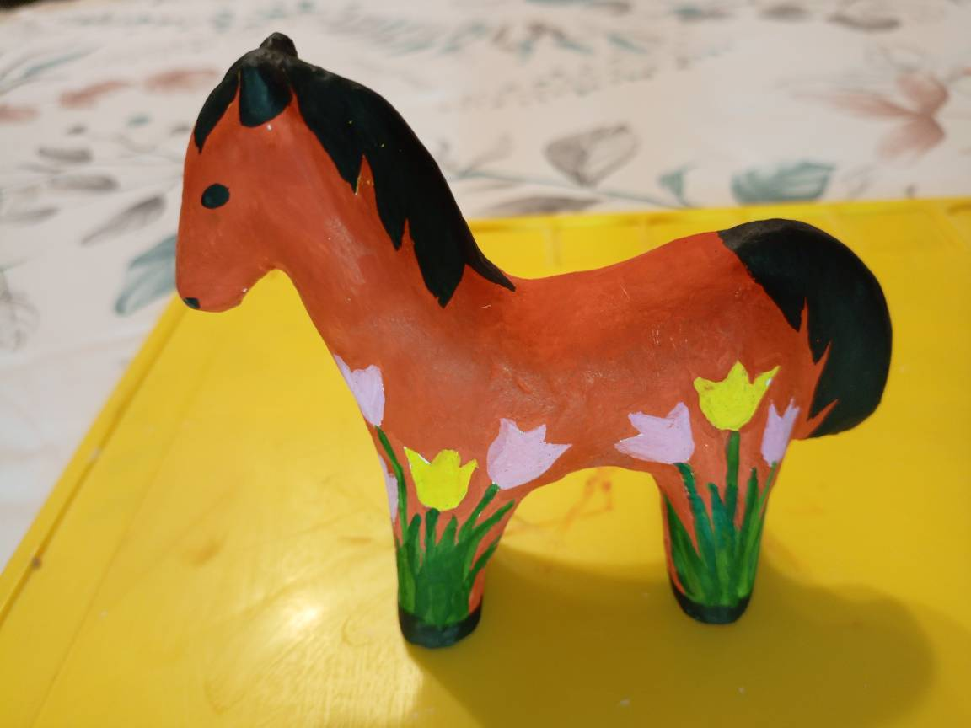
2026 год – Год красной лошади, поэтому туловище выполняем красным цветом, цветы Донской степи «лазорики» -тюльпаны (желтым, розовым) стебли зеленым цветом, гриву и хвост – черным. Приветствуется творчество!

Slide 36
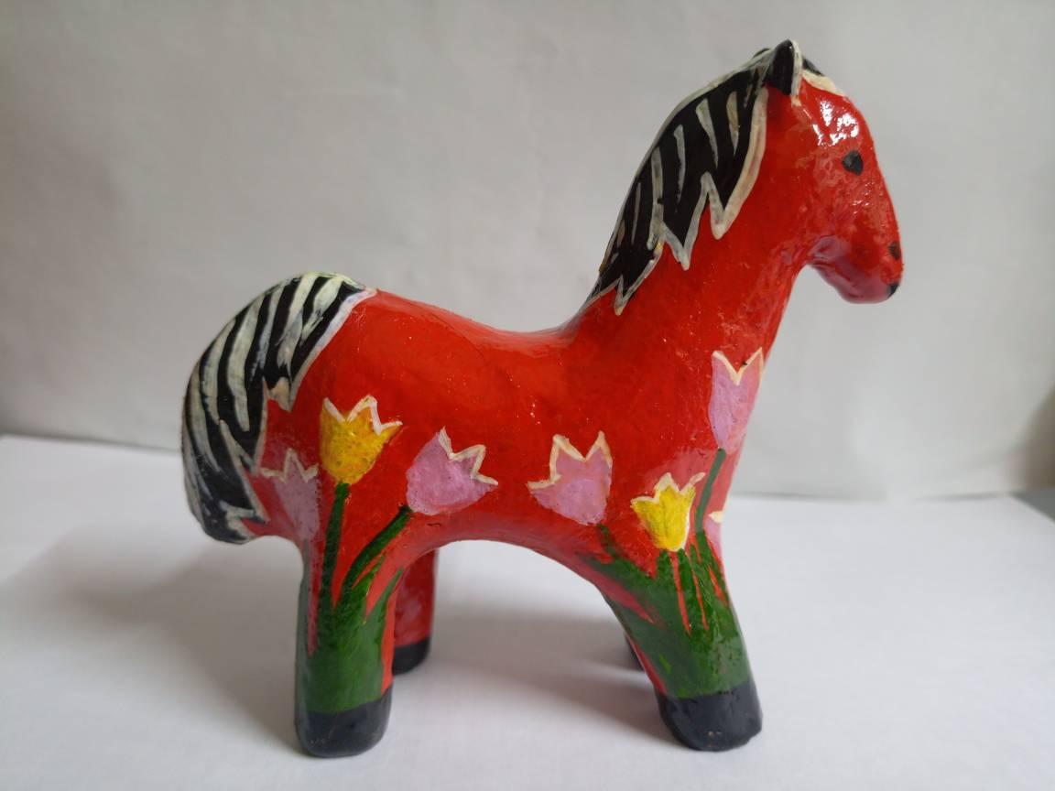
Белой гуашью можно сделать «бликовку» элементов, придать им выразительность. Готовое изделие покрываем лаком и сушим 1-2 дня. Игрушка «донской скакун – символ года» готова!

Slide 37
Глина отблагодарит вас!
Пусть она принесёт детям и родителям радость, здоровье и желание творить добро!

